Slide 1
Психологические проблемы непрерывного образования
«Образование - это то, что у вас останется, когда вы забудете всё, чему учились.» Б.Ф. Скиннер
Рязанова Т.М.
педагог-психолог МБОУ СОШ №19
г. Заполярный
26.01.2012

Slide 2
Непрерывное образование
процесс развития, самосовершенствования самореализации личности на протяжении всей жизни, обеспечения каждому человеку возможности получения, углубления и пополнения знаний.

Slide 3
Особенности обучения взрослых
a) Наличие собственного опыта, знаний – в том числе и негативных.
b) Желание учиться практически-применимым
знаниям, навыкам для решения важной жизненной проблемы и достижения конкретных целей.
c) Предпочтение учиться только у профессионалов и в комфортной атмосфере.

Slide 4
БАРЬЕРЫ ОБУЧЕНИЯ
1) отсутствие мотивации у обучаемых, в частном случае – уверенность: «Я всё знаю!». 2) неуверенность в своих силах, воспоминания о прошлом негативном опыте обучения.
3) психологические и смысловые барьеры. 4) посторонние отвлекающие факторы (незавершенная работа и т.д.) .

Slide 5
Самые распространенные виды мотивации
1. В зависимости от получения выгоды: Материальная. Нематериальная.
2. В зависимости от цели: Достижения. Чего хочется достигнуть.
Избегания. От чего хочется уйти.
3. В зависимости от глубины восприятия человеком: Ситуативная. Возникает в определённые редкие моменты жизни.
Личностная. Тесно связана с каждодневной жизнью человека.
4. В зависимости от рассмотрения процесса деятельности и результатов действий: Внешняя. Деятельность ради внешнего признания.
Внутренняя. Когда делается то, что интересно. Это истинная мотивация.

Slide 6
Самоактуализация
Процесс полного разворачивания личностного потенциала, раскрытие в человеке того лучшего, что заложено в нем природой.
Развитие творческого потенциала личности — это, то главное, что определяет внутренний смысл непрерывного образования взрослых.

Slide 7
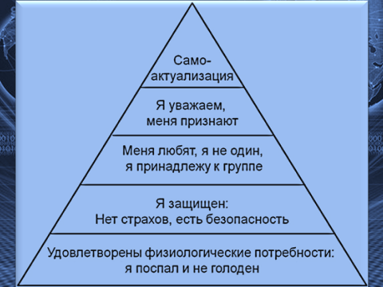

Slide 8
Самореализация
Осуществление своих имеющихся желаний, своих знаний,
умений и способностей,
своих сегодняшних представлений о себе и своем пути в жизни.
Я делаю в жизни то, что хочу и умею, а мне за это платят
(любыми ресурсами: деньгами, временем, теплотой и т. д).
Саморазвитие-учусь делать то, что пока не умею, открываю в себе новое.
Если эти две оси соединить получатся четыре типажа:

Slide 10
Как работать над собой
Работать над собой нужно умно, весело и с удовольствием.
Умно - то есть делать именно то, что нужно, и так, как нужно.
Успешные люди не практикуют 1000 движений по 3 раза. Они практикуют 3 движения по 1000 раз, но эти 3 движения - те, которые им нужны.
Весело - потому что так работать эффективнее. И с удовольствием, чтобы завтра работать хотелось снова.
Залог успеха - ясные цели, качественные образцы, тренировка, обратная связь.

Slide 11
Харизма
Имеет греческие корни (хариты в древнегреческой мифологии - богини красоты, грации и изящества), а «харизма» несет в себе значение «притягивать к себе внимание» или «дар богов».
Харизма - исходящая из человека сильная, привлекающая людей и привлекательная для людей энергетика.
внутренняя
свобода
энергетика
красота

Slide 12
Развитию харизмы способствуют
обретение внутренней свободы
высокий эмоциональный тон
привлекающая внимания красота
ум, адекватность
Харизматик с высокой энергетикой, но без ума и красоты, превращается в маразматика.

Slide 13
«Чтобы достичь успеха, нужно быть обаятельным. Обаяние проявляется во всём и ни в чём одновременно — в исходящей от вас энергии, во взгляде, походке, телосложении, звуке голоса, изящной жестикуляции. Вовсе не обязательно быть признанным красавцем или красавицей, главное — обладать личным обаянием.» Сара Бернар
«Мне никогда не приходило в голову, что харизма — это основной фактор, обеспечивающий усвоение нового материала. Сначала студенты видят харизму преподавателя, потом усваивают материал, который он преподает. У меня был недуг, которым поражены многие интеллектуалы, —посредственность.»
Августо Кури

